Slide 1
kalkulator
Pemrograman berorientasi objek
Kelas H​
2100018381 – Zamzam M faoz

Slide 2
Deskirpsi
Applikasi ini digunakan untuk melakukan perhitungan aritmatika dan menghitung luas bangundatar.
Menggunakan inputan dinamis.

Slide 3
Fitur applikasi
Pada menu operasi hitung aritmatika terdapat fitur :
Pertambahan
Pengurangan
Perkalian
Pembagian
Pada menu operasi luas bangun datar terdapat fitur :
Menghitung luas persegi
Luas persergi panjang
Luas lingkaran
Luas segitiga

Slide 4
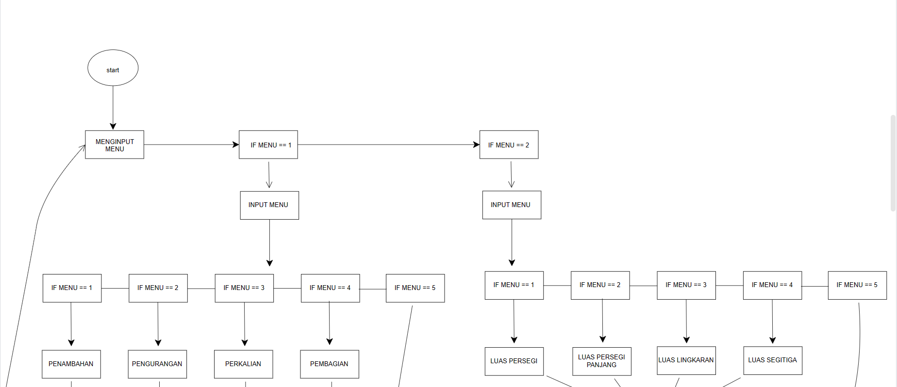
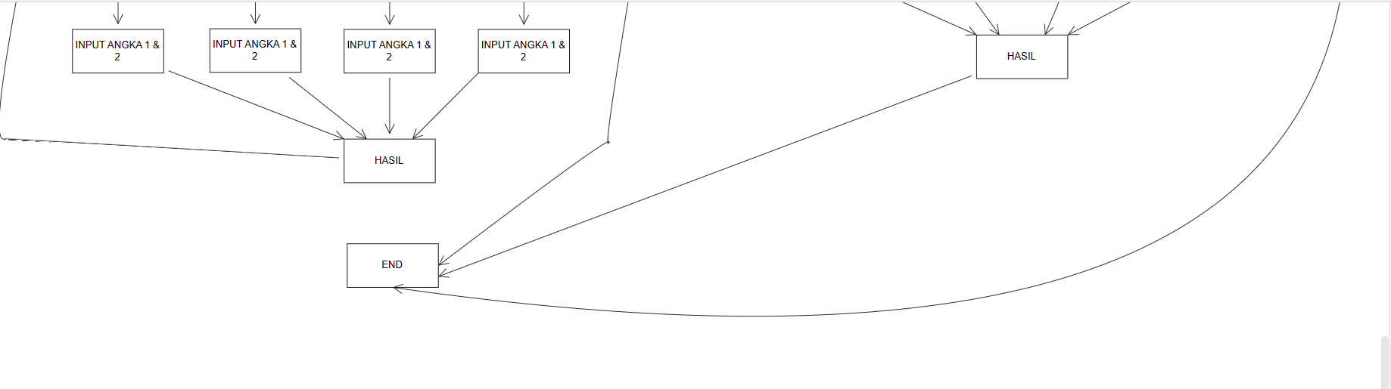
Alur kerja

Slide 5
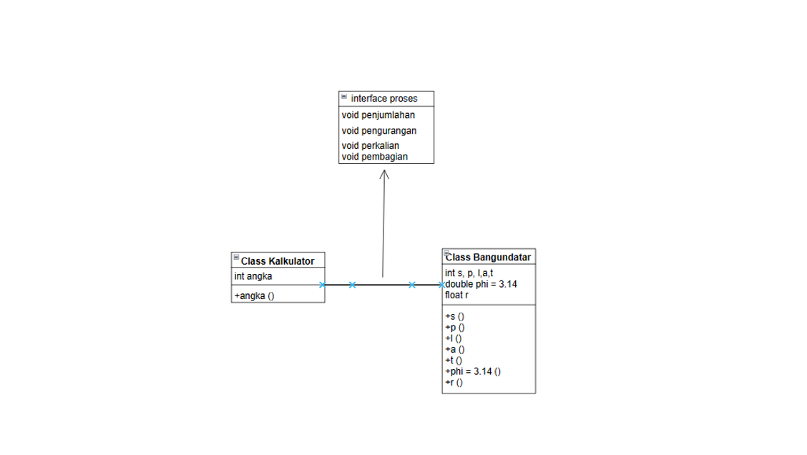
Diagram class

Slide 6
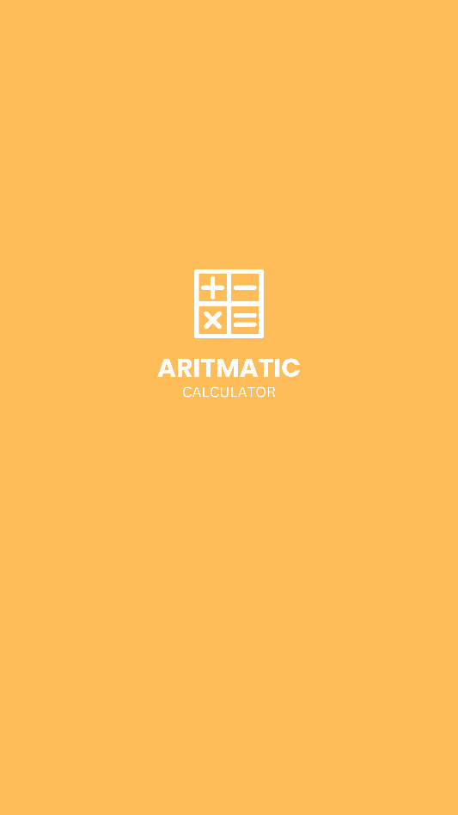

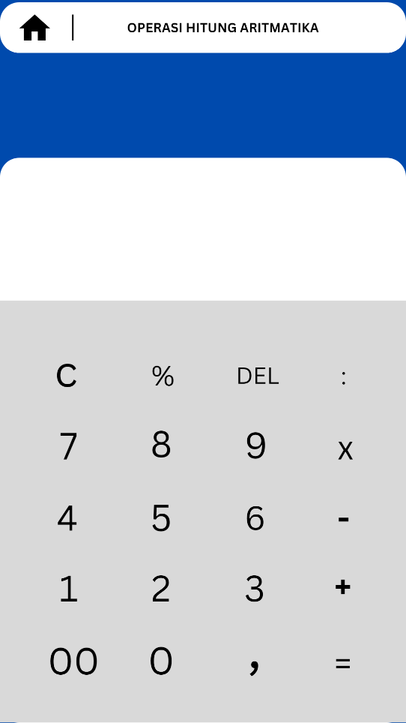
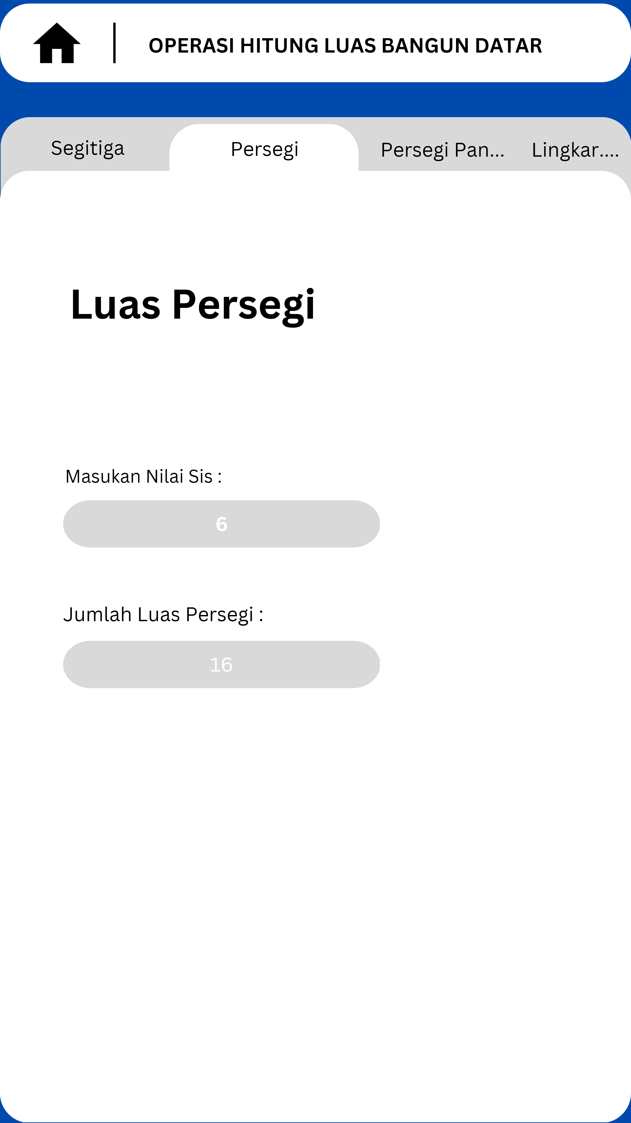
Rancangan antar muka

Slide 7
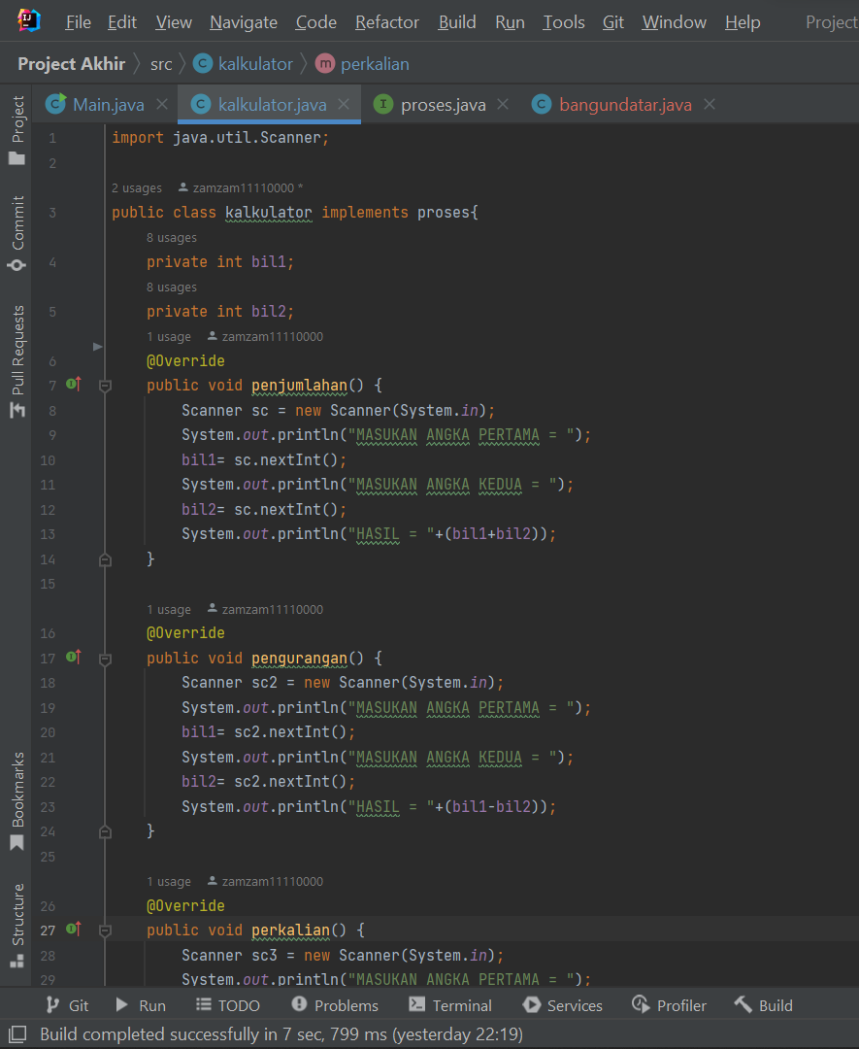
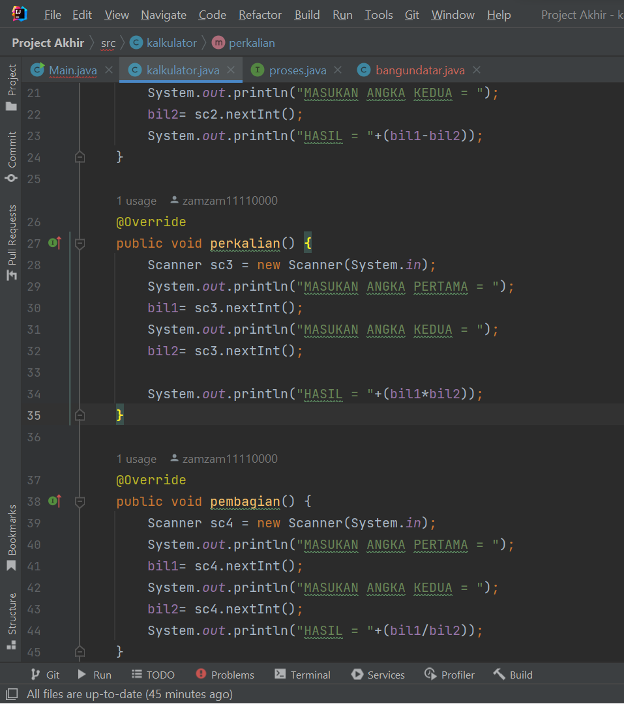
SC pada ide
Program final dari class kalkulator.java

Slide 8
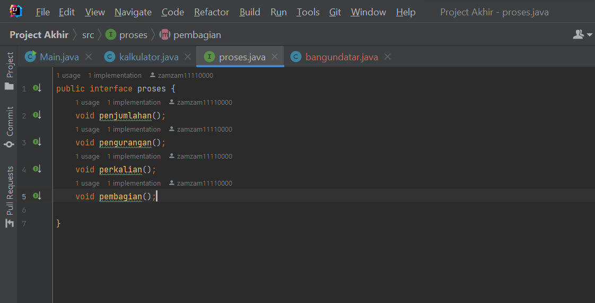
proses.java

Slide 9
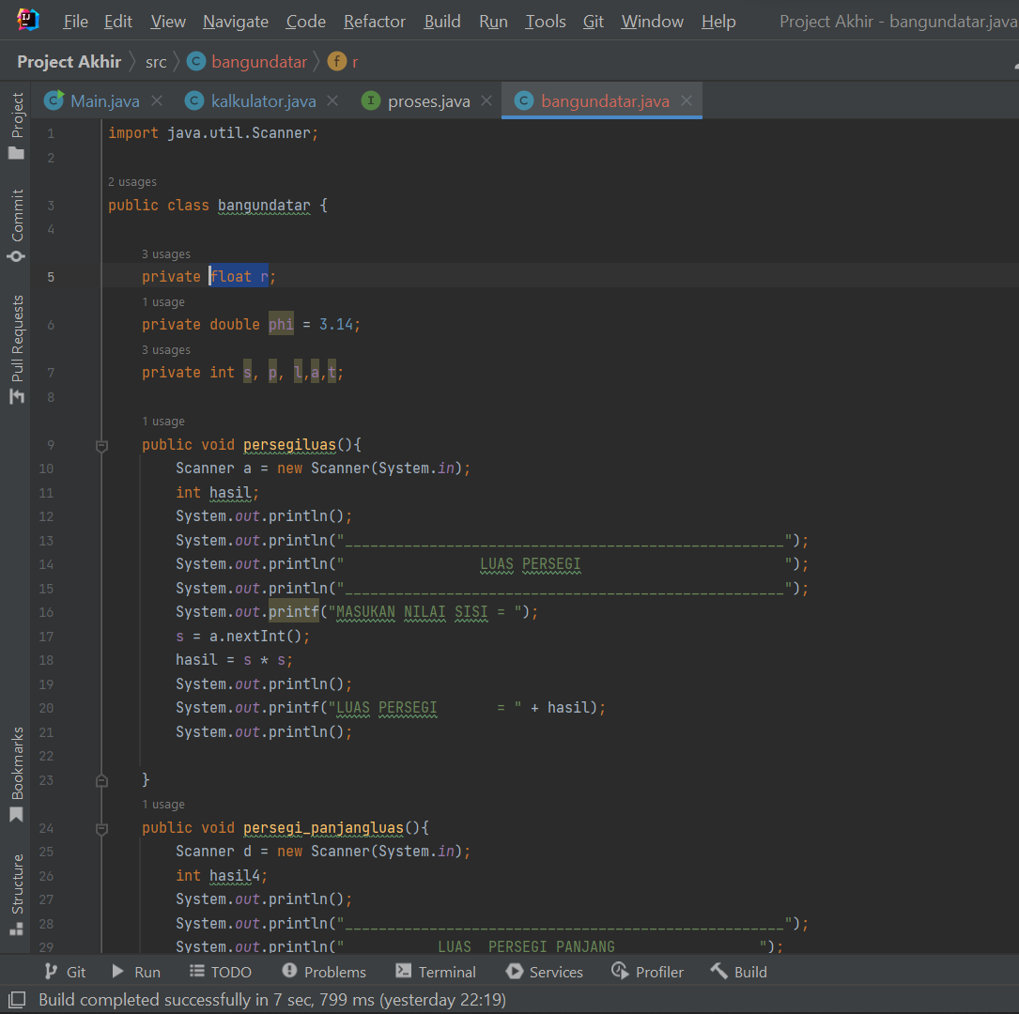
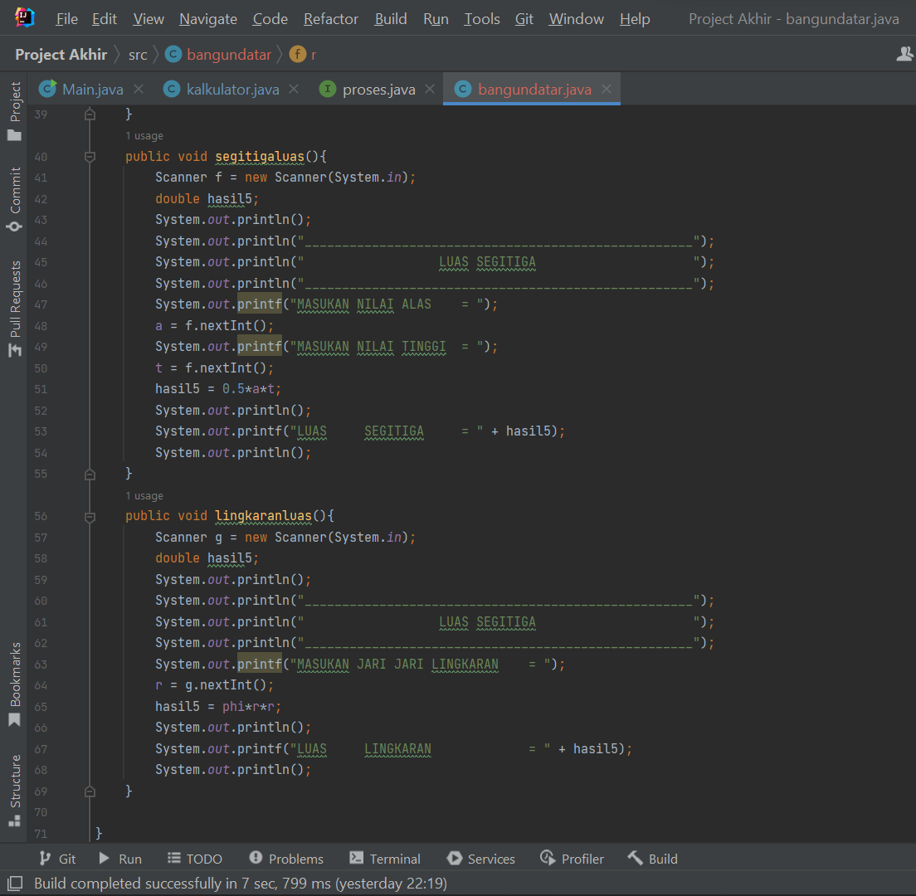
bangundatar.java

Slide 10
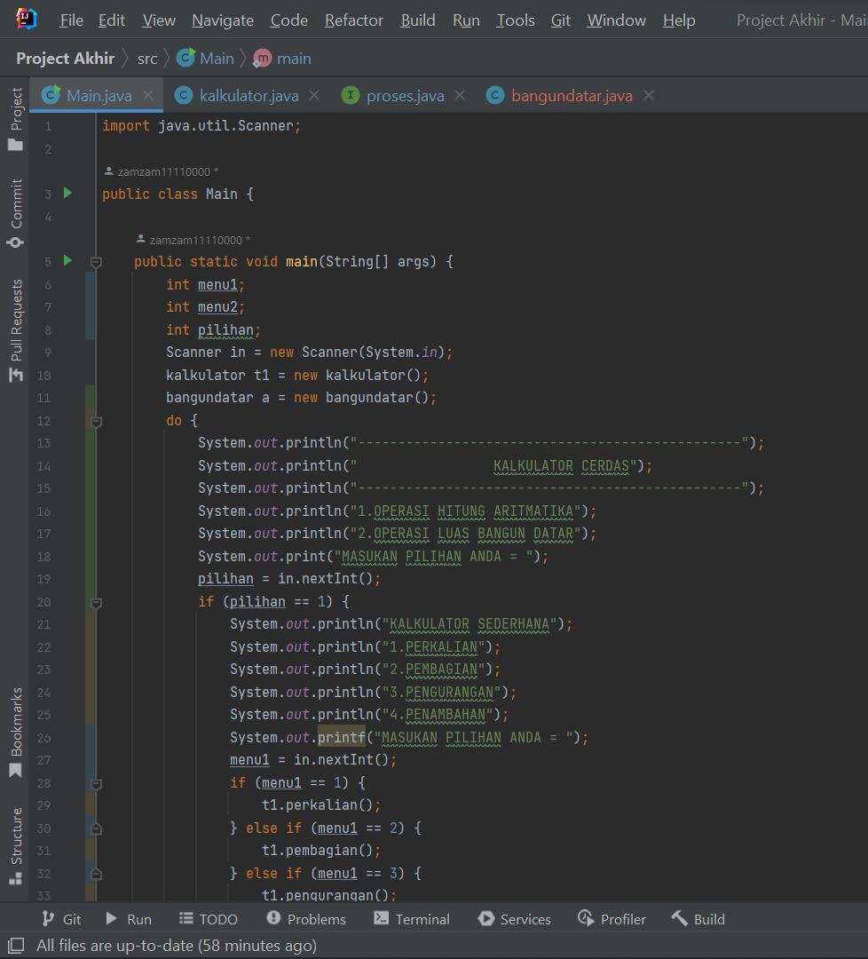
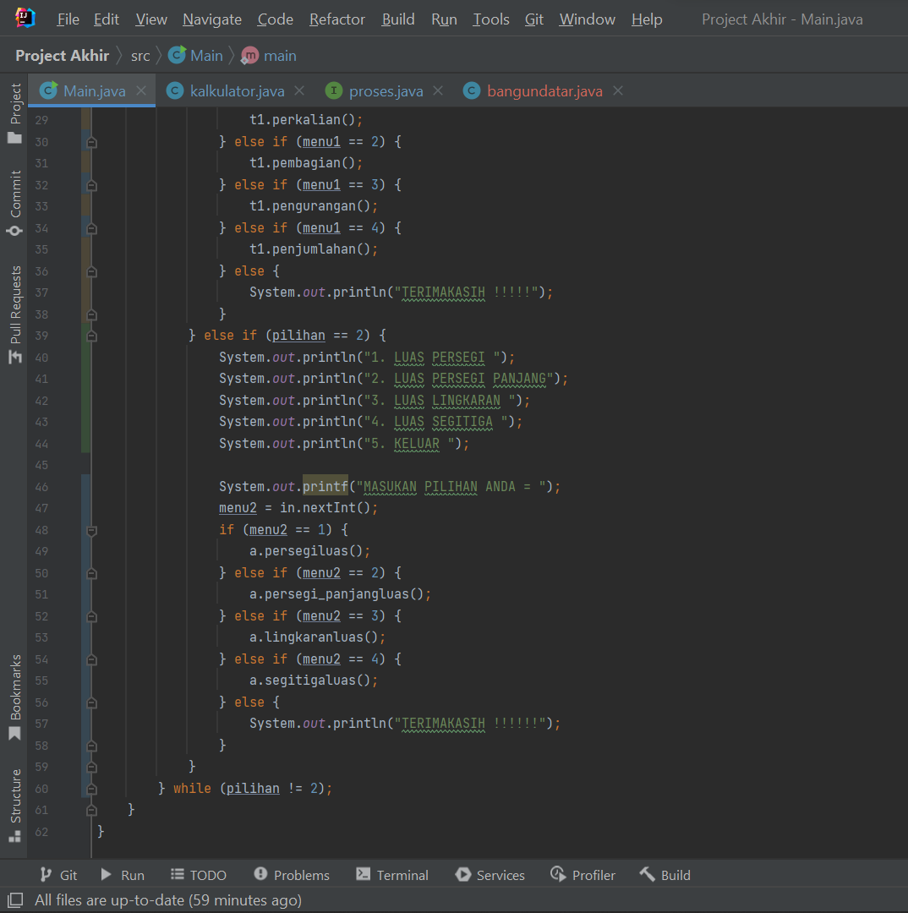
Main.java

Slide 11
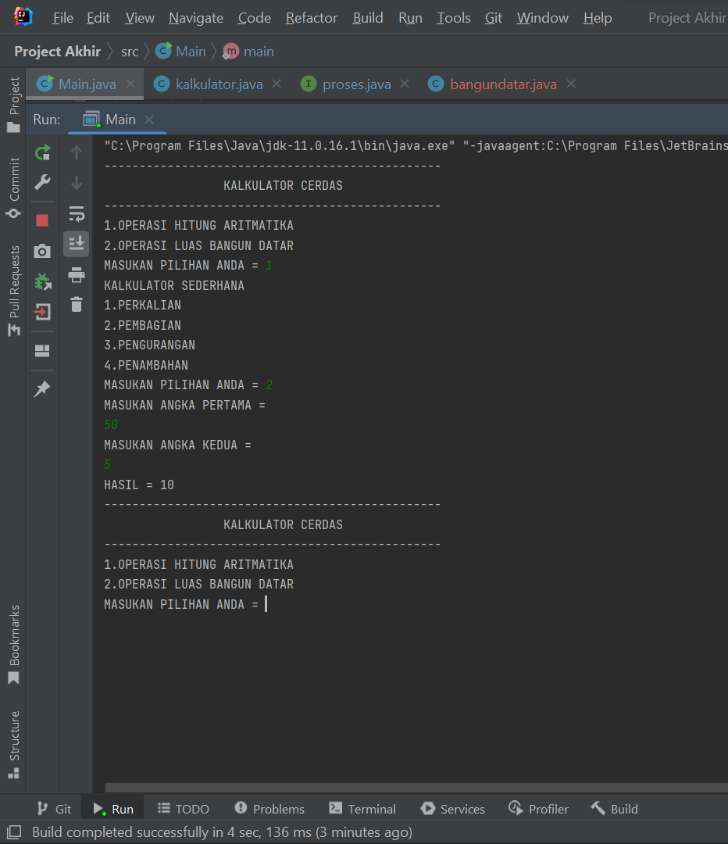
Luaran program
Output pada menu perhitungan aritmatika

Slide 12
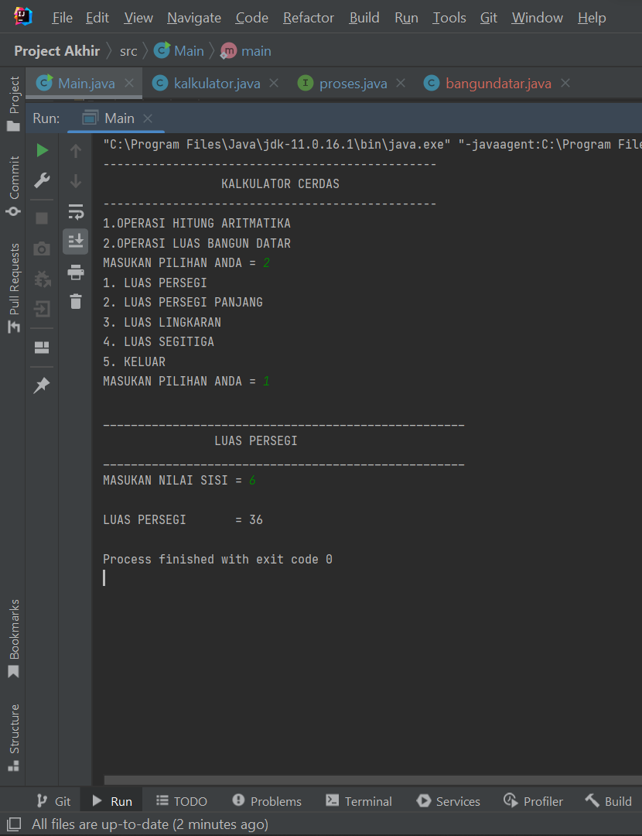
Output pada menu hitung luas Bangun Datar

Slide 13
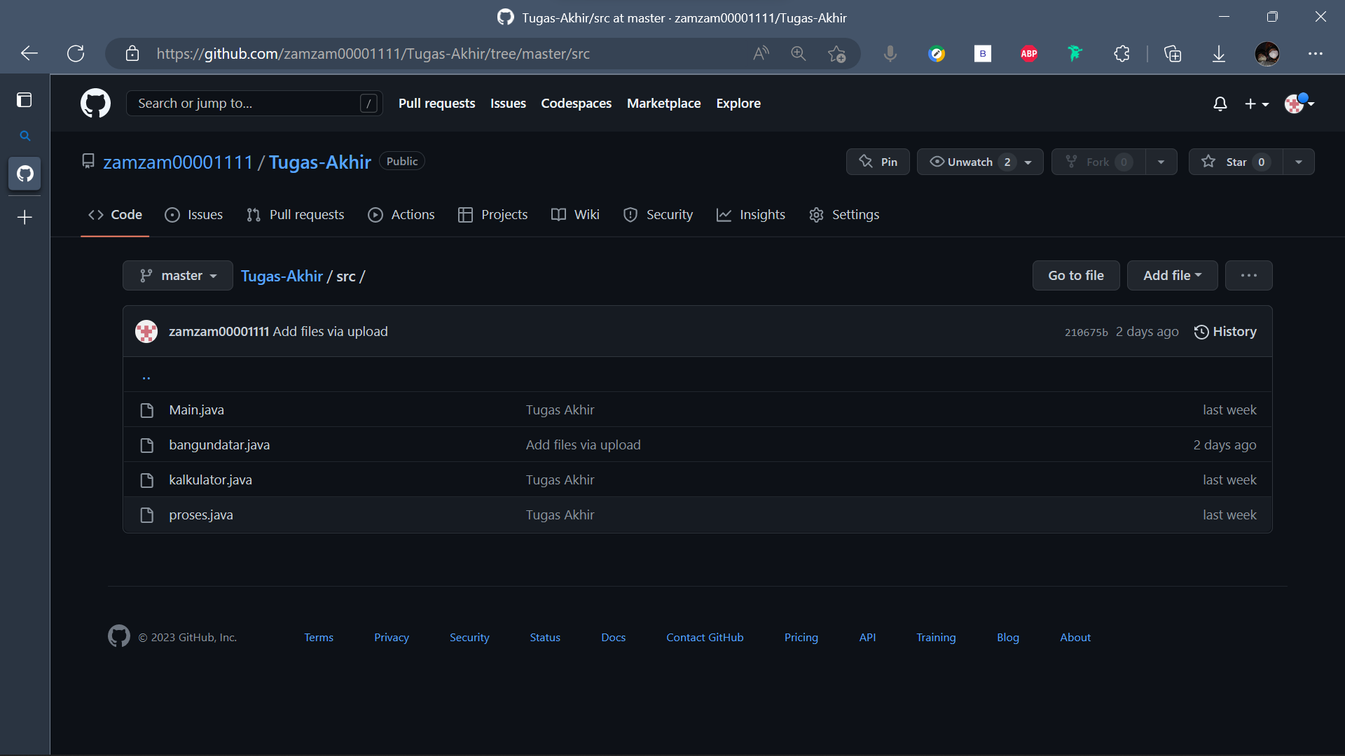
Projek github

Slide 14
THANK YOU

